Slide 1
Maven构建管理及mave仓库nexus私服

Slide 2
Agent
Maven的介绍
Maven的安装
Maven仓库的介绍
项目创建
坐标和依赖
项目打包和运行
Maven的版本规范

Slide 3
Maven的介绍
构建工具
依赖管理工具
项目信息聚合
使构建过程更容易
Notes:
•Ant 没有正式的约定如一个一般项目的目录结构，你必须明确的告诉 Ant 哪里去找源代码，哪里放置输出。随着时间的推移，非正式的约定出现了，但是它们还没有在产品中模式化。 •Ant 是程序化的，你必须明确的告诉 Ant 做什么，什么时候做。你必须告诉它去编译，然后复制，然后压缩。
•Maven 拥有约定，因为你遵循了约定，它已经知道你的源代码在哪里。它把字节码放到 target/classes ，然后在 target 生成一个 JAR 文件
•Maven 是声明式的。你需要做的只是创建一个 pom.xml 文件然后将源代码放到默认的目录。Maven 会帮你处理其它的事情

Slide 4
Maven的安装
http://maven.apache.org/download.html 下载最新版本
解压到某一目录下，如 D:\Java\apache-maven-3.3.3
必须设置：添加（用户）环境变量 M2_HOME = D:\Java\apache-maven-3.3.3, Path环境变量中添加 % M2_HOME %\bin
可选设置：设置本地仓库(用户)环境变量M2_REPO=d:\repo(此路径和M2_HOME\conf\settings.xml中的localRepository路径保持一致 )
Dos窗口执行 mvn –v
Ide集成：用eclipse自带的maven插件(推荐)或安装m2e插件
Eclipse 插件:http://m2eclipse.sonatype.org/sites/m2e
命令行模式(推荐)：便捷小工具(任意路径右键,快速进入cmd相应路径),cmdhere.reg(ftp://192.168.1.177/upload/dev-tools/maven/)
Eclipse插件非必须，可直接在cmd下使用maven命令，eclipse插件的优点是方便快捷(对pom.xml的修改可实时构建更新),缺点是对资源开销较大(主要是内存)，特别是eclipse里打开的工程较多，频繁修改依赖刷新的情况下。mave命令模式则更加灵活，构建失败可以看到详细的出错提示,缺点是操作相对麻烦，执行命令后需手工刷新eclipse工程.

Slide 5
Maven仓库介绍一
操作系统添加域名映射，C:\Windows\System32\drivers\etc\hosts添加一行:192.168.1.177 dev.maven.com
管理界面： http://dev.maven.com:8081/nexus/#welcome
库浏览地址： http://dev.maven.com:8081/nexus/content/repositories/
内容： 各种Maven库代理、 第三方库、Release库和Snapshots库
备注： releases, snapshots:每个产品的版本的Release或者snapshot(注：release和snapshot的区别，release一般是比较稳定的版本，而snapshot基本上不稳定，只是作为快照）
_{本地仓库：}
1 设置本地存储地扯 <localRepository>D:/repo</localRepository> （注：默认不设置 的情况下会在${user.dir}\.m2\repository ）
_{2 设置中央仓库地扯：}
_{<mirror>}
_{<id>dev-releases</id>}
_{<mirrorOf>*</mirrorOf>}
_{<name>nexus-releases</name>}
<url>http://dev.maven.com:8081/nexus/content/repositories/central</url>
_{</mirror>} id,name:唯一的标志，用于区别镜像 url:镜像的url mirrorOf：此镜像指向的服务id ,*代表所有

Slide 6
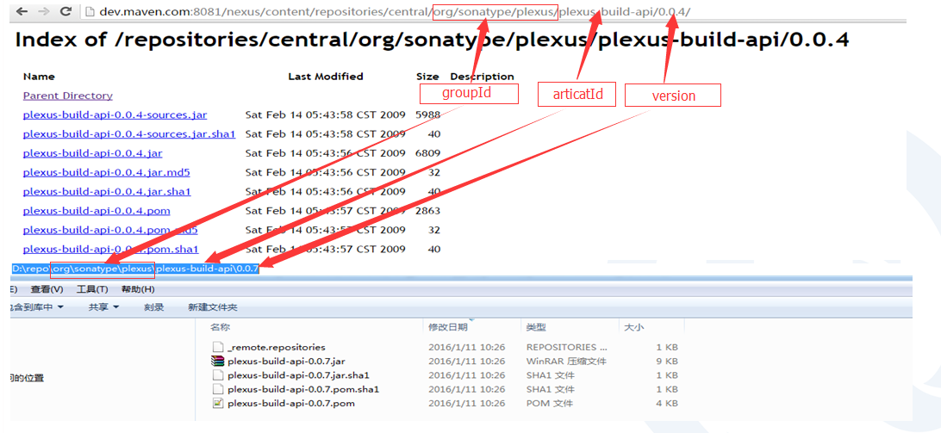
Maven仓库介绍二

Slide 7
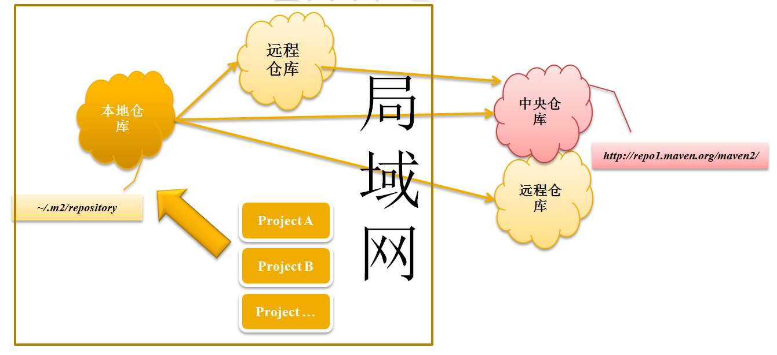
Maven仓库介绍三
默认，本地所有Maven项目都复用一个本地仓库
本地仓库从远程仓库（可配置）下载必要的构件
中央仓库是唯一内置的远程仓库

Slide 8
项目创建
创建java项目: mvn archetype:generate -DgroupId=com.tzg.maven -DartifactId=mavenstudy
创建web项目: mvn archetype:generate -DgroupId=com.tzg.mavenweb -DartifactId=mavenweb -DarchetypeArtifactId=maven-archetype-webapp
项目结构：
src
-main
–bin 脚本库
–java java源代码文件
–resources 资源库，会自动复制到classes目录里
–filters 资源过滤文件
–assembly 组件的描述配置（如何打包）
–config 配置文件
–webapp web应用的目录。WEB-INF、css、js等
-test
–java 单元测试java源代码文件
–resources 测试需要用的资源库
–filters 测试资源过滤库
-site Site（一些文档）
target
Notes:
mvn archetype:create插件已过时，推荐使用mvn archetype:generate命令，而此命令会从maven的Repository里查找所有支持的arche types(大概有500~600个)，以交互式方式提供选择,查找起来很是不方便
其实平时常用的arche type也就那么几个。像我会用到的：
1.simple start
2. web app
3. Groovy basic
简便的方法只需要从这3个组成的list里选择:
1、使用mvn archetype:crawl 命令，它会在当前操作系统用户目录\.m2\repository目录下生成一个archetype-catalog.xml文件,将文件向上移动一层
2、执行：mvn archetype:generate -DarchetypeCatalog=local
Links：http://maven.40175.n5.nabble.com/archetype-catalog-xml-location-archetype-crawl-versus-archetype-generate-td113741.html
想得到更全的archtetype-catalog.xml 可以访问： http://repo1.maven.org/maven2/archetype-catalog.xml
1 每一个maven工程，它们的目录结构都基本相同，这种目录结构称作maven的标准目录结构，是优秀工程师从大量实践得出来的，结构非常合理。 如果完全遵循标准目录结构，开发人员能够快速的熟悉该工程
2 target是有存放项目构建后的文件和目录，jar包、war包、编译的class文件等。
Pom.xml 讲解：http://zochegua.blog.163.com/blog/static/131832923201071695529599/

Slide 9
多模块
目的：聚合构建，Maven build父模块的时候，会自动build子模块
父模块的packaging必须为POM
<groupId>..
<artifactId>…
<version>…
<packaging>pom</packaging>
<modules>
<module>module-a</module>
<module>module-b</module>
<module>../module-o</module> （相对文件路径并非一定要父子结构）
</modules>
Notes:
在一个多模块的Maven项目中，反应堆（Reactor）是指所有模块组成的一个构建结构，对于单模块的项目，反应堆就是该模块本身，但对于多模块项目来说，反应堆就包含了各模块之间继承与依赖的关系，从而能够自动计算出合理的模块构建顺序。
http://www.iteye.com/topic/424911

Slide 10
坐标和依赖
groupId: com.tzg.toolkit
artifactId tzg-toolkit
version 1.0 (2.0，3.0-SNAPSHOT …)
packaging jar (war …)

Slide 11
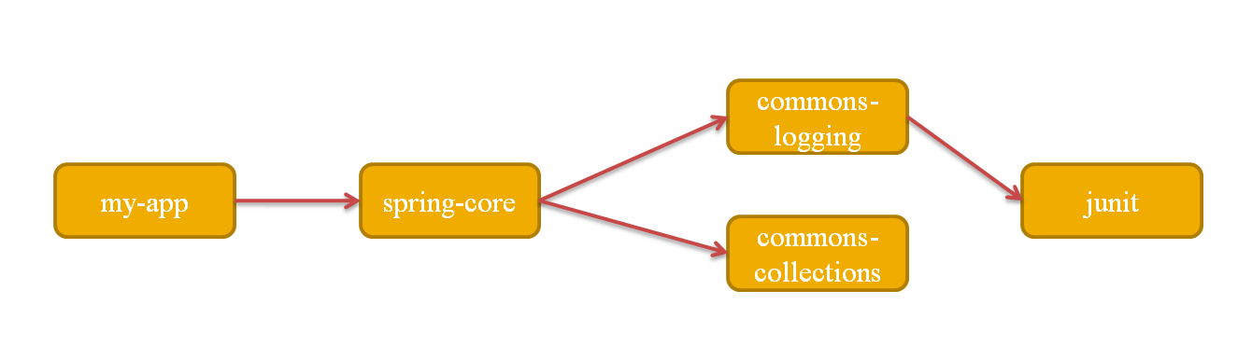
传递性依赖
使用spring-core的时候，不用考虑spring-core依赖了什么
万一出现问题的时候(依赖冲突)，不得不去了解spring-core依赖了什么

Slide 12
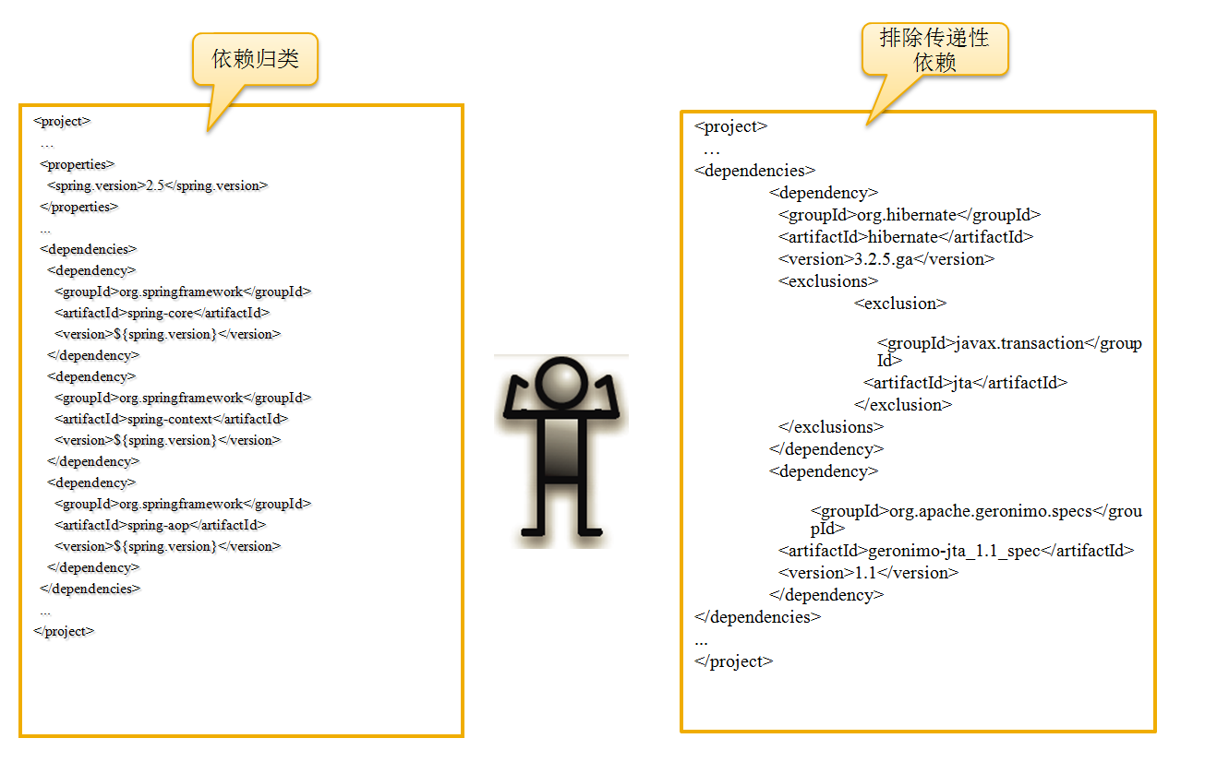
依赖相关技巧

Slide 13
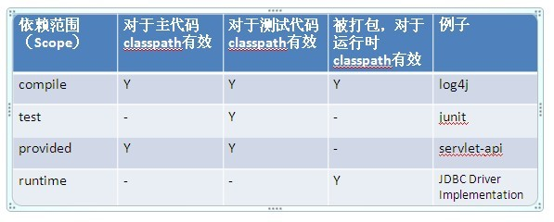
依赖范围

Slide 14
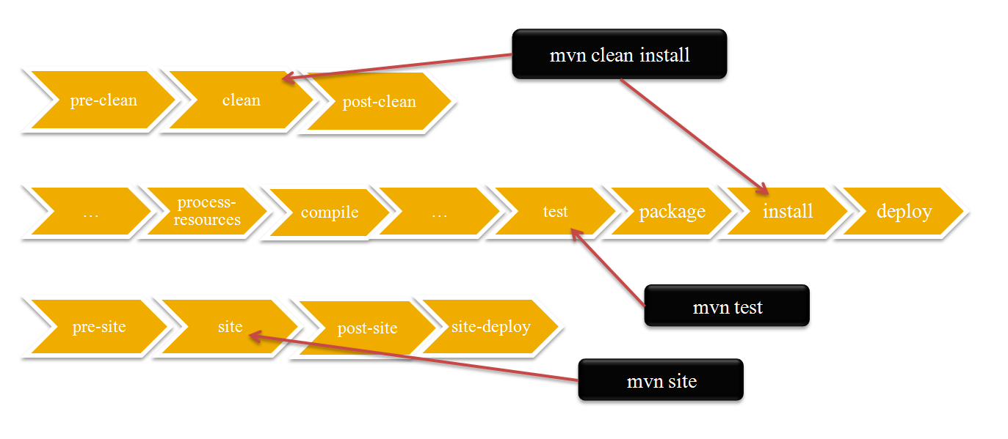
生命周期
三套生命周期（clean, default, site）相互独立
一套生命周期中，生命周期阶段前后依赖
mvn 命令指向生命周期阶段

Slide 15
Maven的版本规范
1.3.4-beta-2 <主版本>.<次版本>.<增量版本>-<限定符>
主要版本发布
相对次要版本发布
重要Bug修复
里程碑版本，alpha, beta…
1.0.0-SNAPSHOT & 1.4.1-20091030-124744-108
处于开发中的不稳定版本
方便及时的获得团队其它模块的状态
Maven自动更新(by day)，强制更新： -U
原则：不要依赖任何外部构建的SNAPSHOT版本

Slide 16
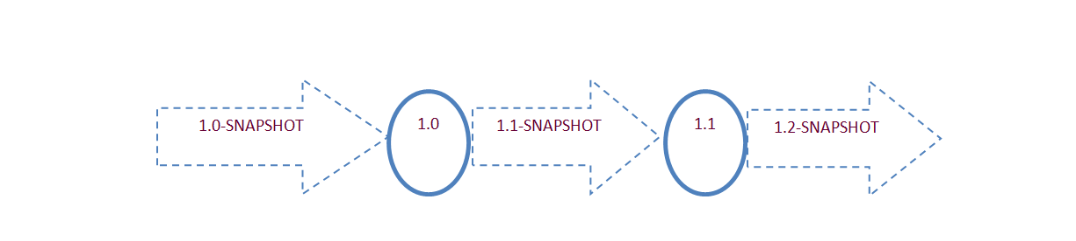
版本发布
所有自动化测试应当全部通过。
项目没有配置任何快照版本的依赖。
项目没有配置任何快照版本的插件。
项目所包含的代码已经全部提交到版本控制系统中。

Slide 17
如何发布版本
方式一：
Pom.xml源码配置
<!-- 发布节点 -->
<distributionManagement>
<!-- mvn deploy -Pprod 发布正式版本到nexus私服 -->
<repository>
<id>dev-release</id>
<name>dev-nexus-release</name>
<url>http://dev.maven.com:8081/nexus/content/repositories/releases/</url>
</repository>
<!-- mvn deploy 发布默认快照版本到nexus私服 -->
<snapshotRepository>
<id>dev-snapshot</id>
<name>dev-nexus-snapshot</name>
<url>http://dev.maven.com:8081/nexus/content/repositories/snapshots/</url>
</snapshotRepository>
</distributionManagement>
执行命令:mvn deploy
方式二：
命令方式发布
mvn deploy:deploy-file -DgroupId=com.oracle -DartifactId=ojdbc14 -Dversion=10.2.0.3.0 -Dpackaging=jar -Dfile=ojdbc.jar -Durl=http://dev.maven.com:8081/nexus/content/repositories/thirdparty -DrepositoryId=thirdparty

Slide 18
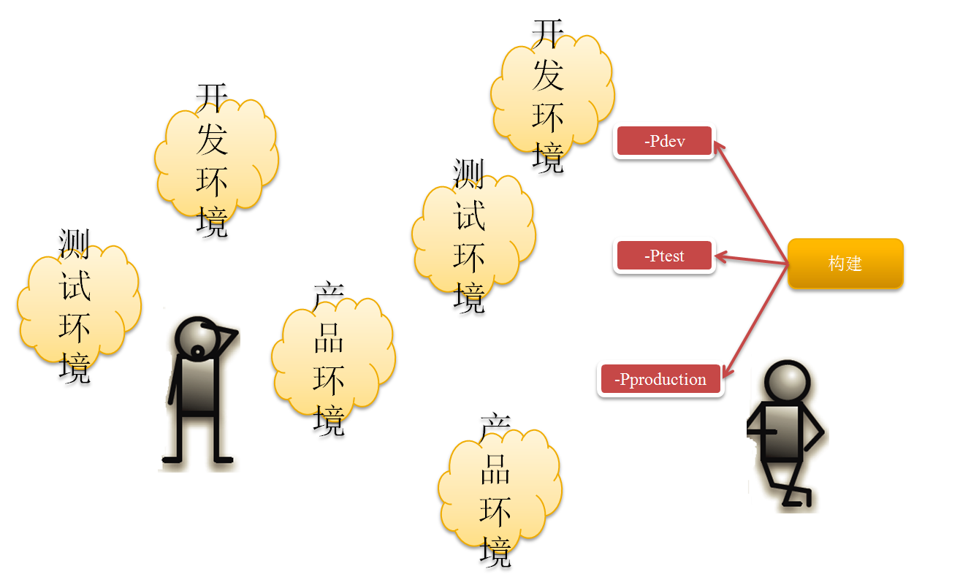
Profile

Slide 19
具体profile配置
<profile>
<id>prod</id>
<build>
<filters>
<filter>src/main/filters/prod-config.properties</filter>
</filters>
<finalName>mavenapp</finalName>
<resources>
<resource>
<directory>src/main/resources</directory>
<filtering>true</filtering>
</resource>
</resources>
</build>
</profile>
</profiles>
<profile>
<id>test</id>
<build>
<filters>
<filter>src/main/filters/test-config.properties</filter>
</filters>
<finalName>mavenapp</finalName>
<resources>
<resource>
<directory>src/main/resources</directory>
<filtering>true</filtering>
</resource>
</resources>
</build>
</profile>
Notes:
<profiles>
<profile>
<id>test</id>
<build>
<filters>
<filter>src/main/filters/test-config.properties</filter>
</filters>
<finalName>mavenapp</finalName>
<resources>
<resource>
<directory>src/main/resources</directory>
<filtering>true</filtering>
</resource>
</resources>
</build>
</profile>
<profile>
<id>prod</id>
<build>
<filters>
<filter>src/main/filters/prod-config.properties</filter>
</filters>
<finalName>mavenapp</finalName>
<resources>
<resource>
<directory>src/main/resources</directory>
<filtering>true</filtering>
</resource>
</resources>
</build>
</profile>
</profiles>

Slide 20
常用命令
编译源代码： mvn compile
编译测试代码：mvn test-compile
运行测试：mvn test
产生site：mvn site
打包：mvn package
清除产生的项目：mvn clean
生成eclipse项目：mvn eclipse:eclipse
只打jar包: mvn jar:jar mvn source:jar
当开发一个带有很多失败单元测试的系统
mvn test -Dmaven.test.failure.ignore=true
想要整个的跳过测试
mvn install -Dmaven.test.skip=true
maven命令把应用打包成相应的tar.gz包
mvn assembly:assembly
Notes:
. 编译源代码： mvn compile
编译测试代码：mvn test-compile
运行测试：mvn test
产生site：mvn site
打包：mvn package
清除产生的项目：mvn clean
生成eclipse项目：mvn eclipse:eclipse， 生成idea项目 mvn idea:idea 这年头现在先进了，不用运行也能导入idea工具上了
. 编译测试的内容：mvn test-compile
只打jar包: mvn jar:jar mvn source:jar
当开发一个带有很多失败单元测试的系统
mvn test -Dmaven.test.failure.ignore=true
想要整个的跳过测试
mvn install -Dmaven.test.skip=true
maven命令把应用打包成相应的tar.gz包
mvn assembly:assembly
生成 eclipse项目
mvn eclipse:eclipse
项目生成jar包
mvn package -Dtest
项目生成 java doc
mvn package -Dtest javadoc:javadoc
mvn package -Dtest assembly:assembly
产生项目原文件
mvn source:jar
web: mvn -Dmaven.test.skip package install
jboss插件
mvn -Dmaven.test.skip package
跳过测试打包
接口测试：mvn -U clean install -Dmaven.test.failure.ignore=true
单个类的测试：mvn test -Dtest=com.matrix.tbtry.ao.reportao.ReportAOaddReportTest
1. 使用maven命令：mvn dependency:sources 下载依赖包的源代码。
2. 使用参数： -DdownloadSources=true 下载源代码jar。 -DdownloadJavadocs=true 下载javadoc包。

Slide 21
持续集成
软件：TeamCity，Bamboo，Hudson/jenkins，CruiseControl
任务：打包部署（snapshot），集成测试，代码Check
UI简单，分布式，IDE整合

Slide 22
参考资料
Maven: The Definitive Guide:
http://www.sonatype.com/books/maven-book/reference/public-book.html
Maven权威指南：http://www.sonatype.com/books/maven-book/reference_zh/public-book.html
Sonatype Blog: http://www.sonatype.com/people/
主要Maven插件列表：http://maven.apache.org/plugins/index.html
Maven中文博客：http://juvenshun.javaeye.com/
Maven中文讨论组：http://groups.google.com/group/maven-zh

